Slide 1
Les lois en Mésopotamie
Je peux comprendre le rôle du droit dans une société et de la contribution des premières civilisations dans le domaine du droit et je peux faire les liens entre le passé et le présent et comprendre comment la Mésopotamie a contribué dans nos sociétés actuelles

Slide 2
Nommez des lois que vous connaissez
Les jeunes de vôtre âge
Les adultes
Le gouvernement

Slide 3
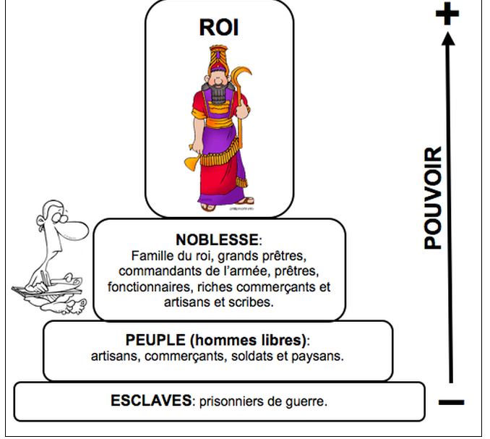

Slide 4
ROI : Il est le chef suprême, dirige l’armée ainsi que les travaux de construction et d’irrigation, il est le représentant des dieux sur terre, il gère les surplus alimentaires, adopte les lois et rend la justice. Son pouvoir est héréditaire.
NOBLESSE : Elle possède les terres, assiste le roi et fait exécuter ses ordres. Les prêtres ont du pouvoir car ils sont considérés comme les intermédiaires entre la population et les dieux ; plusieurs d’entre eux maîtrisent l’écriture.

Slide 5
PEUPLE : Les paysans sont les plus nombreux. Ils sont illettrés. Ils ne sont pas propriétaires de leurs terres et remettent une partie de leurs récoltes au roi. (impôts).
ESCLAVES : Ils travaillent gratuitement et n’ont aucun droit.

Slide 6
L’agriculture
La famille
Le commerce
La propriété
Ce code fait une distinction selon la classe sociale à laquelle les personnes appartiennent. La conséquence pour avoir porté atteinte à un noble n'est pas la même que pour une personne du peuple.

Slide 7
Pourquoi faire des lois?
Avec l'apparition de cités-États de plus en plus peuplées, il y a un besoin de créer des règlements, des lois et de s'assurer qu'ils soient connus de toute la population.

Slide 8
Nos vies sont-elles autant régies par des codes de lois qu'à l'époque?
Le code de lois d'Hammourabi serait-il toujours applicable aujourd'hui? Pourquoi?

Slide 9
Tous les élèves de l’école partent en avion pour faire un voyage humanitaire. Toutefois, en chemin, le pilote perd le contrôle et vous atterrissez sur une île déserte avec aucune possibilité de communication avec le monde externe. Vous vous rendez donc à l’évidence que vous devrez y passer le reste de vos jours. Aussi bien s’y installer et bâtir votre propre société! Vous décidez donc d’organiser des élections pour que quelqu’un soit en charge de ce développement. Votre rôle consiste à proposer un code de vie comprenant les cinq premières règles qui devraient s’appliquer dans cette société selon vous. Les critères :

